Slide 1
Обзоры на приложения в Google Play Store
Марфин Марат Андреевич
февраль’22

Slide 2
О себе
ФИО: Марфин Марат Андреевич
Образование: Забайкальский государственный университет, Программное обеспечение вычислительной техники и автоматизированных систем.
Опыт в Сбере:
Стаж - 4 года,
Подразделение: Центр компетенции по защите критичных бизнес-приложений,
Должность: Эксперт,
Основной функционал: Расследование инцидентов КБ, согласование запросов на корректировку/предоставление прав в БД.
Город: Новосибирск
Готовность к переезду: Зависит от города.
Контакты:
Почта: m.a.marfin.w@gmail.com

Slide 3
Описание проекта
Анализ данных приложений Google Play Store:
Популярные приложений по категориям,
Дорогие приложения\категории,
Категории без отзывов,
Статистика по годам.
Ссылка на репозиторий с кодом:
https://github.com/MaratMar/sql_hometask/blob/45689f41e930e7f7ed5d6372ffdf6959639704f3/playstore-apps_v2.ipynb

Slide 4
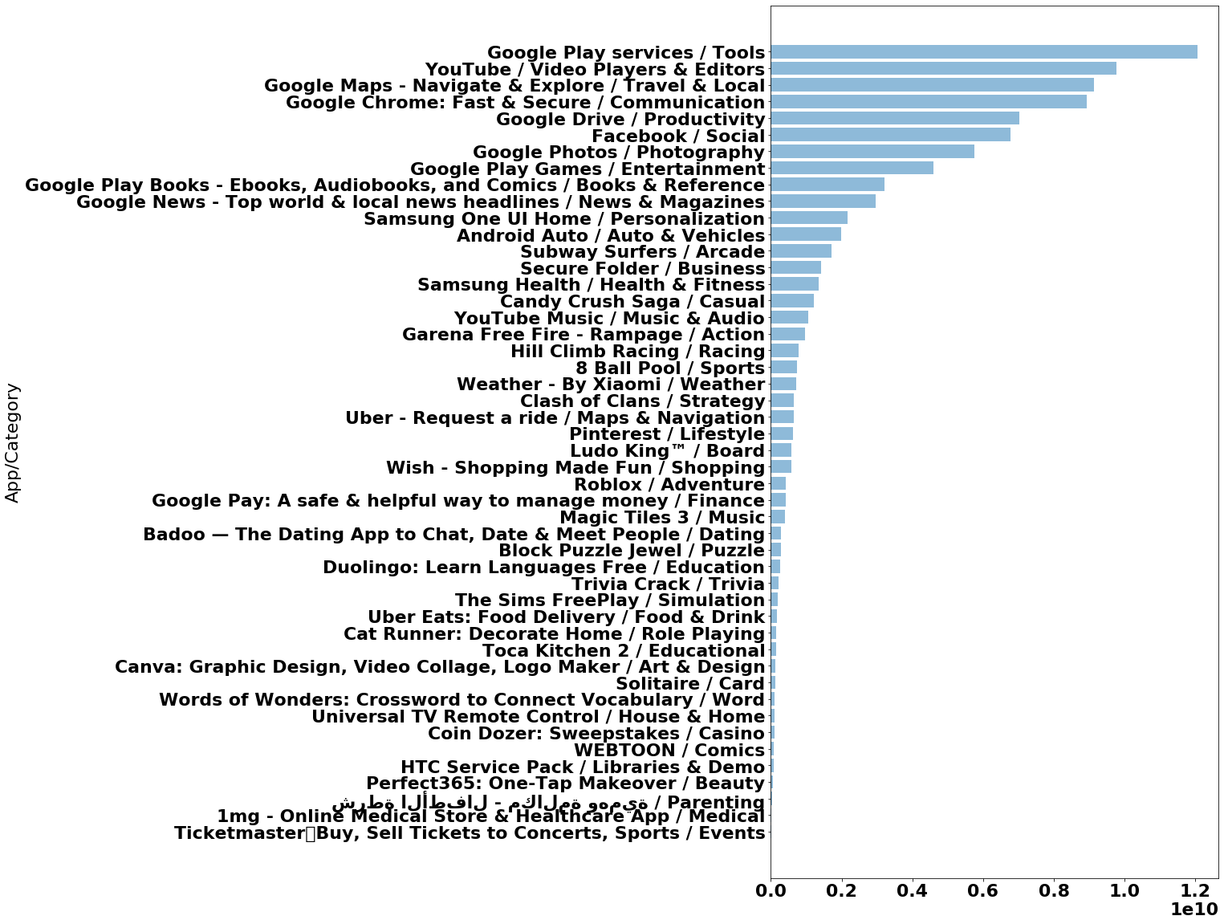
Модель данных
Популярные приложений по категориям
12 057 627 016

Slide 5
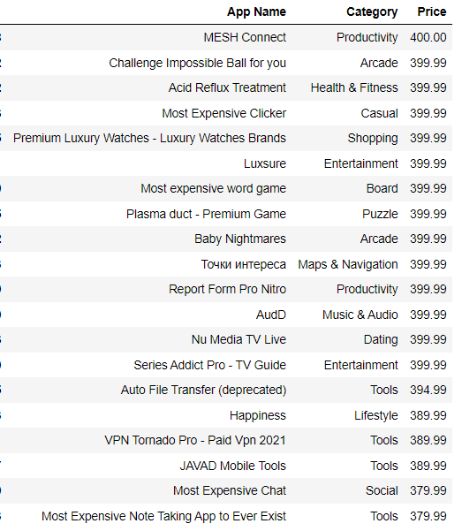
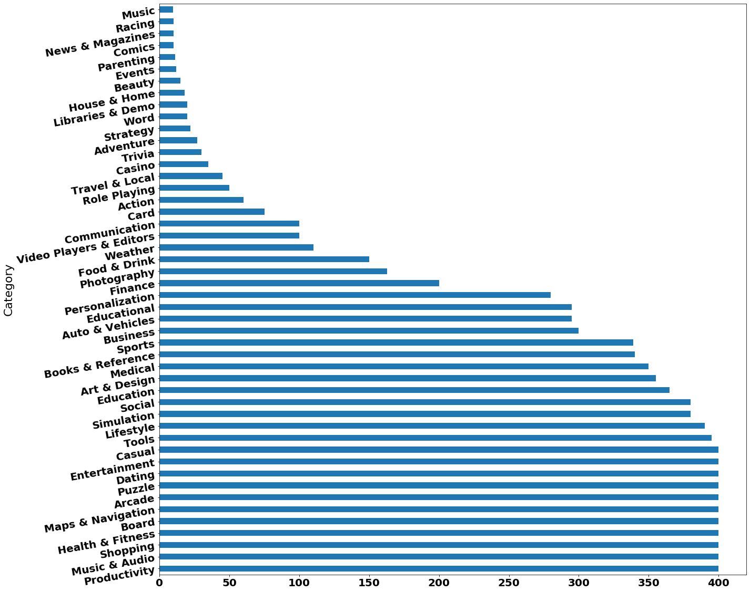
Модель данных
Дорогие приложения\категории

Slide 6
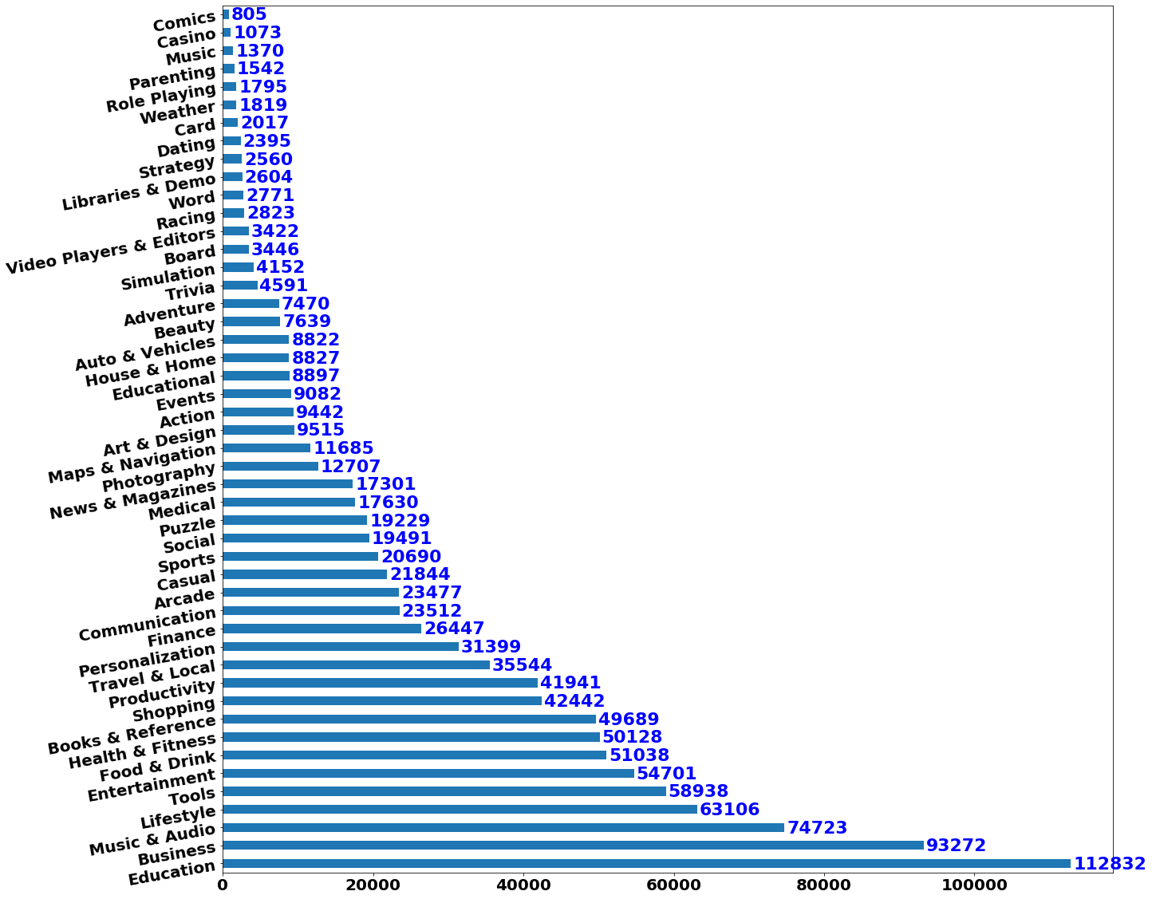
Модель данных
Категории с количеством приложений без отзывов

Slide 7
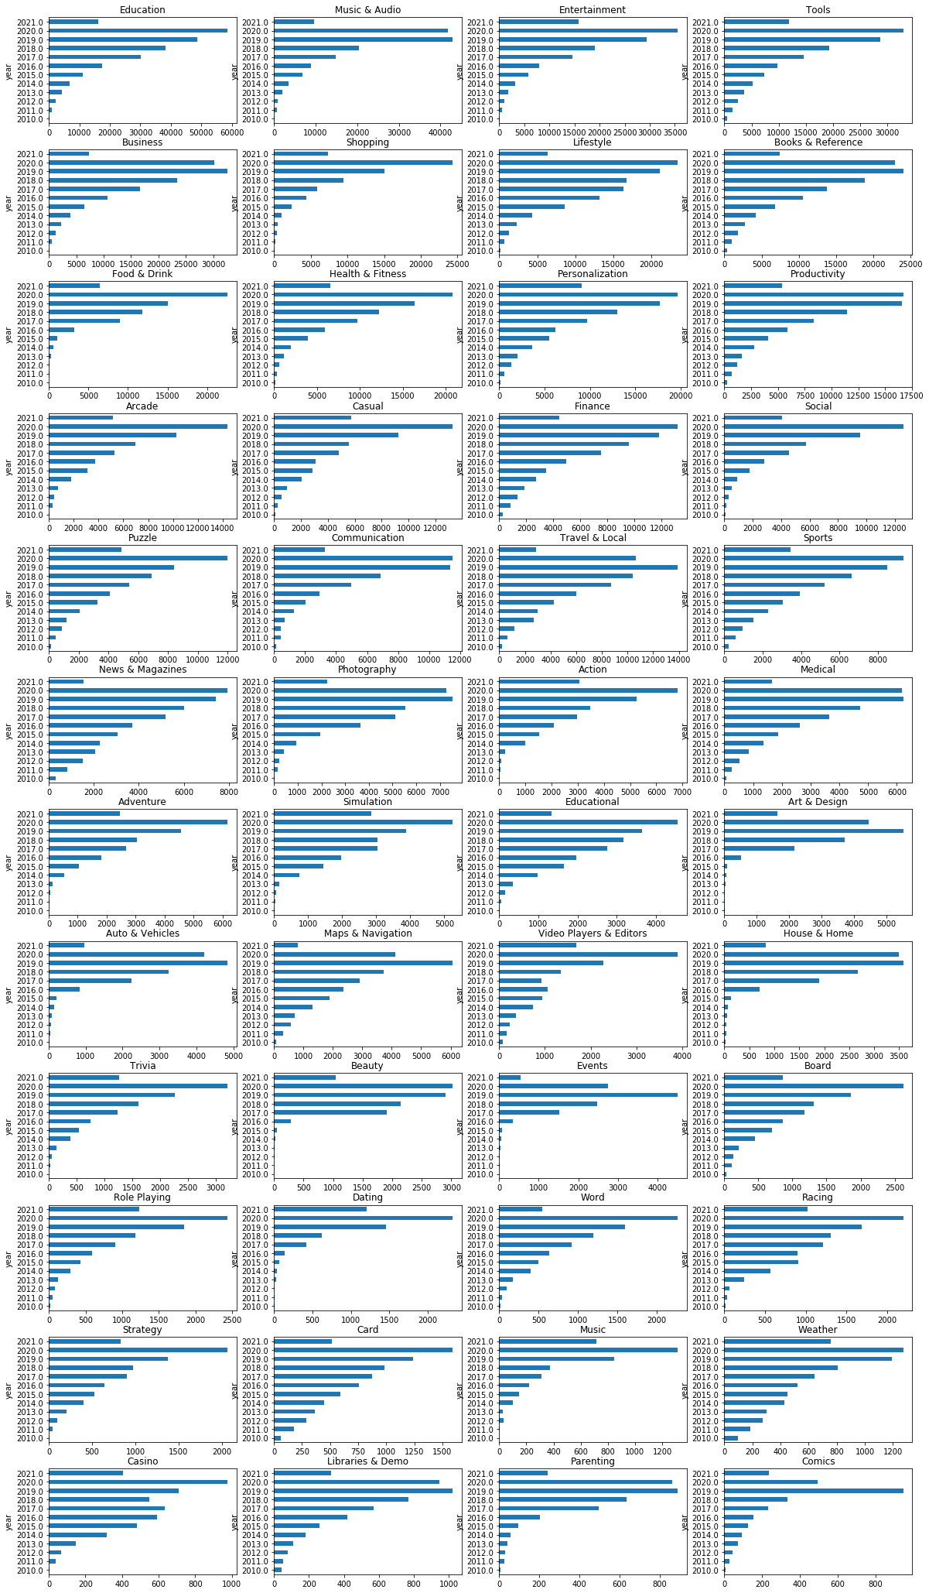
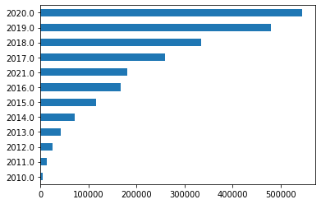
Модель данных
Статистика по годам созданных приложений
Топ по количеству выпущенных приложений
Кол-во выпущенных приложений по годам

Slide 8
Используемые технологии
Jupyter notebook - Python 3.7 (pandas, numpy, os, matplotlib)
Данные Google Play Store https://www.kaggle.com/gauthamp10/google-playstore-apps

Slide 9
СПАСИБО ЗА ВНИМАНИЕ!

